Slide 1
Základy práce s informačními zdroji ZUR443
Mgr. Dana Mazancová, DiS.
Brno, 7. prosince 2015
Notes:
1

Slide 2
Práce s EIZ
hodnocení úkolů a diskuse
EBSCO Discovery Service a další nadstavbové nástroje
licencované databáze elektronických knih

Slide 3
discovery.muni.cz
Notes:
3

Slide 4
EBSCO Discovery Service
Na základě jednoho vyhledávacího dotazu umožňuje
prohledávat více zdrojů současně v rámci jednoho
rozhraní
Podpora vzdáleného přístupu
Producent fa EBSCO

Slide 6
EBSCO Discovery Service
Umožňuje prohledávání:
Souborného katalogu knihoven MU
Univerzitních databází
Databází elektronických knih
Závěrečných prací MU
Volně dostupných zdrojů

Slide 7
Více informací o EDS
Můžete využít např. tento interaktivní tutoriál

Slide 8
EBSCO LinkSource
Pokud v databázi není obsažen plný text dokumentu, tak je prostřednictvím této služby nabídnuto jeho dohledání v jiném zdroji (databázi, katalogu, vyhledávači)

Slide 9
Seznam dostupných časopisů a knih (A-Z)
Umožňuje zjistit, zda má MU přístup k elektronické verzi zadaného časopisu nebo knihy
Je propojen s technologií A-to-Z Link Resolver (EBSCO Link Source)

Slide 10
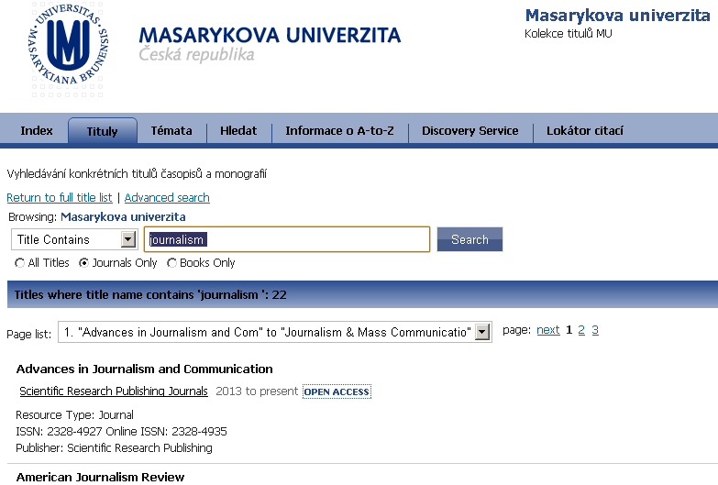
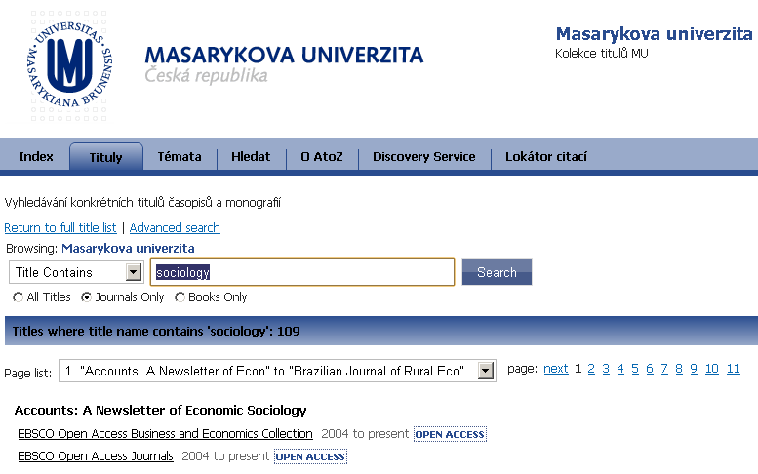
Seznam dostupných časopisů a knih (A-Z) – ukázka časopis
Zadání slov z názvu časopisu + seznam vyhledaných výsledků

Slide 11
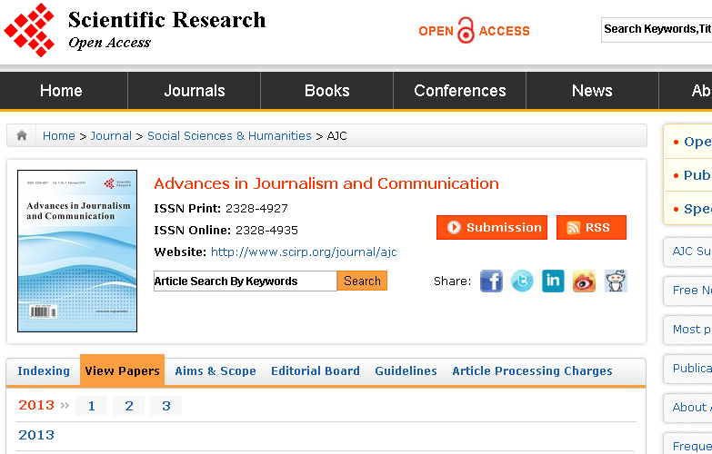
Seznam dostupných časopisů a knih (A-Z) – ukázka časopis
Plné texty časopisu

Slide 12
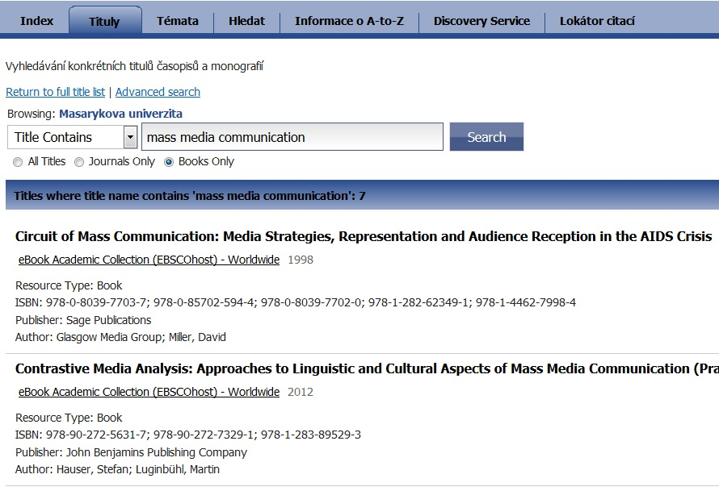
Seznam dostupných časopisů a knih (A-Z) – ukázka kniha

Slide 13
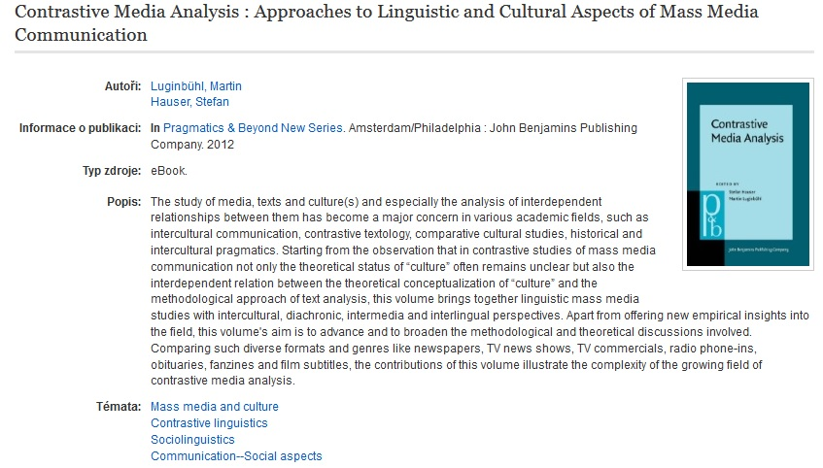
Seznam dostupných časopisů a knih (A-Z) – ukázka kniha – prolinkování do databáze EBSCO eBook AC

Slide 14
Elektronické knihy
Notes:
14

Slide 15
EBSCO eBook Academic Collection
Multioborová kolekce e-books pro MU na rok 2015
Více než 138.000 e-knih
Ukládání do složky (pro trvalé uložení je zapotřebí si založit účet v db EBSCO)
Offline čtení přes Adobe Digital Editions
Sdílení s dalšími uživateli
Import do Citace.com a EndNote Web

Slide 16
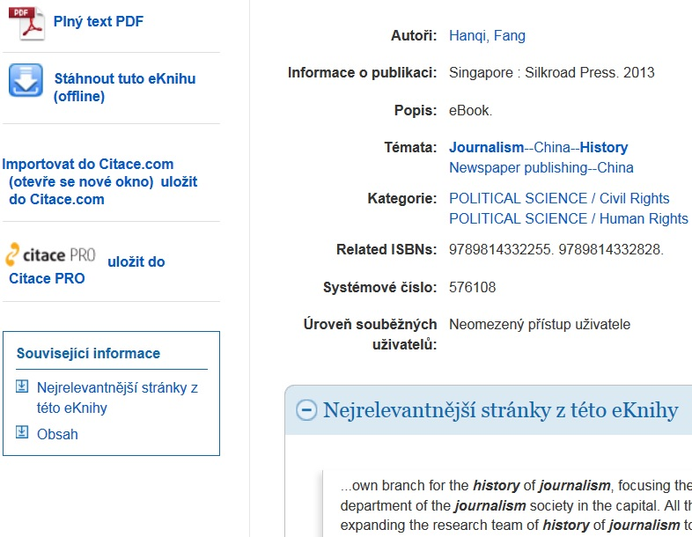

Slide 17
Výpůjčka e-knih - Adobe Digital Editions
Ke stažení (vypůjčení) e-knih je potřebné nainstalovat do počítače Adobe® Digital Editions a aktivovat AdobeID
E-knihy lze stáhnout do kteréhokoliv zařízení, které podporuje Adobe® Digital Editions
Možnost číst knihy na zařízení s OS Android (android market) a iPad

Slide 18
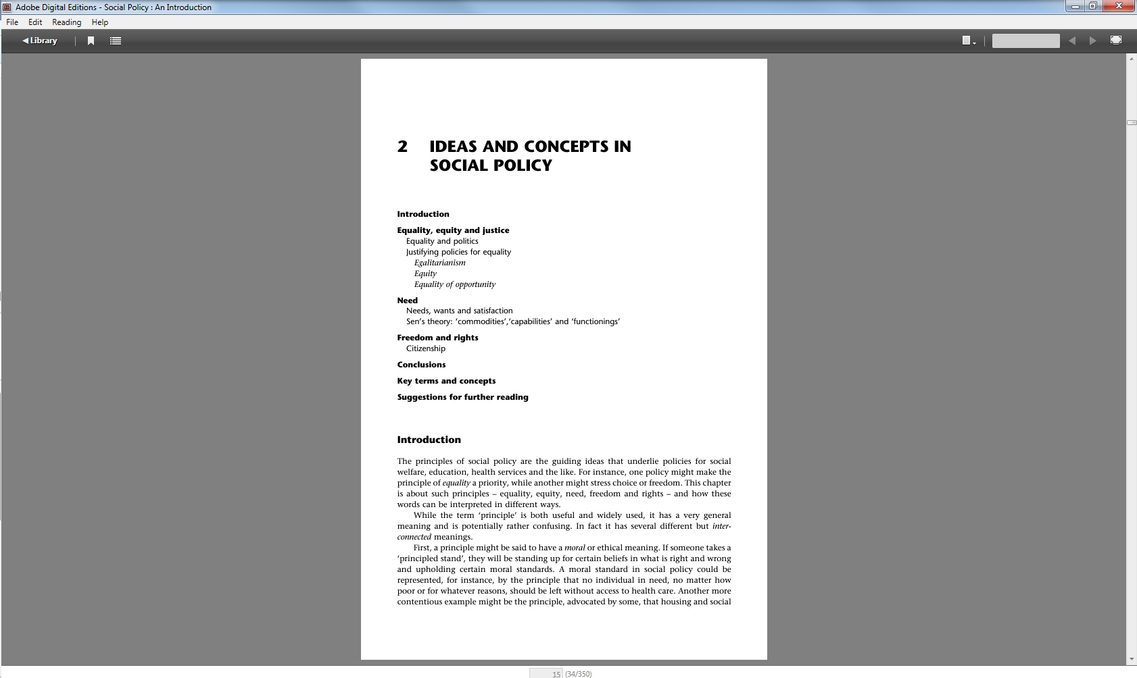
Adobe Digital Editions - otevřená kniha

Slide 19
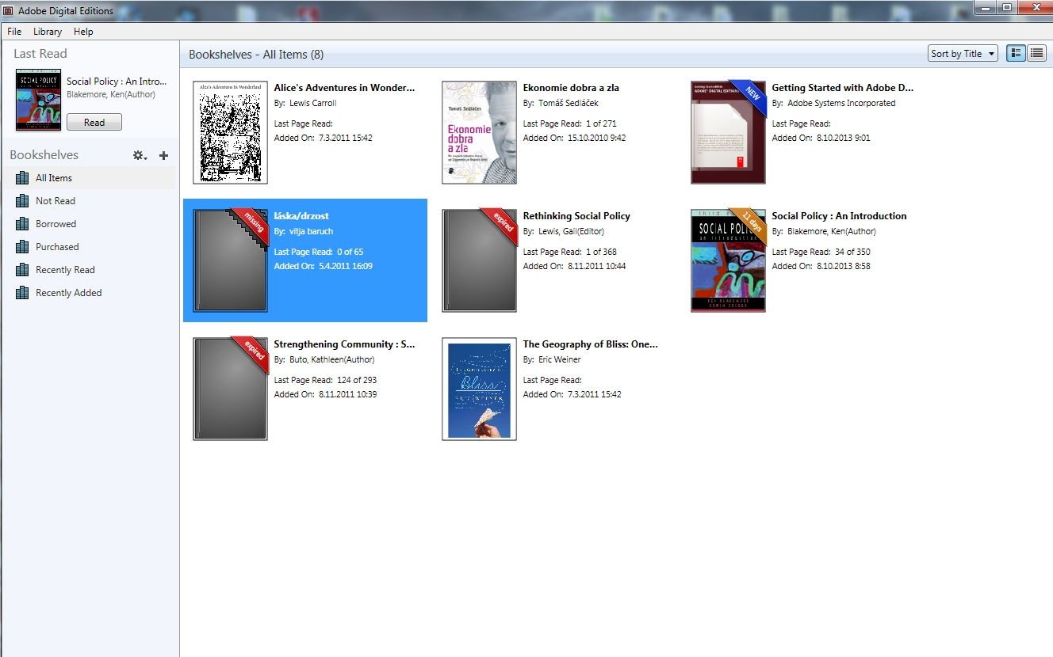
Adobe Digital Editions

Slide 20
Taylor & Francis
Odborné e-knihy zaměřené na žurnalistiku

Slide 21
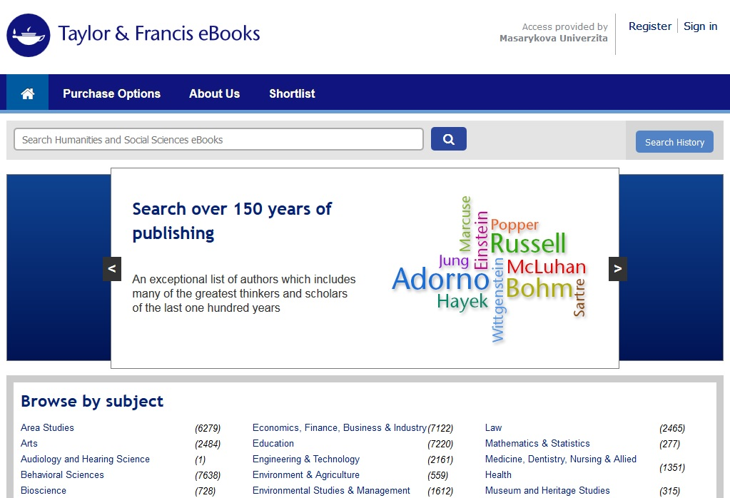

Slide 22
eReading.cz – trvalá výpůjčka e-knih
České odborné e-knihy
Seznam dostupných českých eknih a návod na využití služby naleznete na stránkách knihovny FSS
Podmínka pro využití je registrace čtenáře na portálu eReading.cz
Podporované formáty knih: pdf, kindle, epub

Slide 23
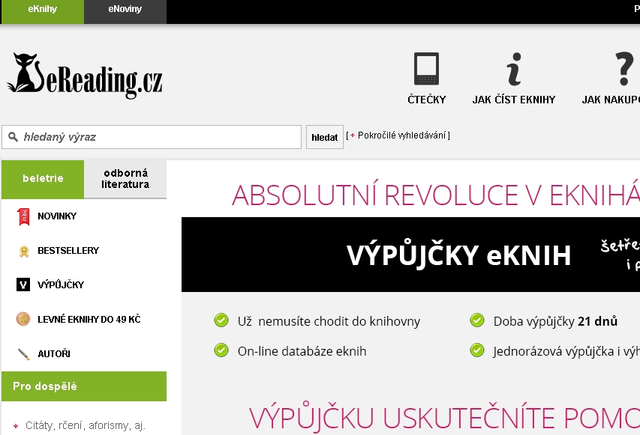

Slide 24
Gale Virtual Reference Library
Knihy převážně encyklopedického charakteru
Cca 40 e-knih

Slide 25
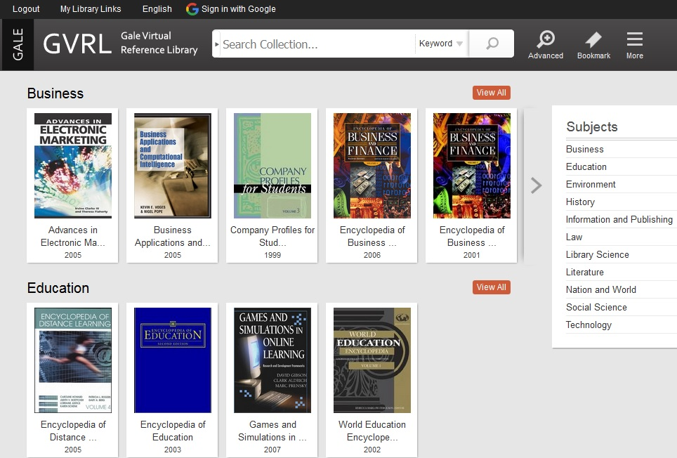

Slide 26
Shrnutí
Notes:
26

Slide 27
EBSCO Discovery Service
Umožňuje vyhledávat ve více zdrojích současně
Seznam dostupných časopisů a knih (A-Z) - ověření, zda MU má přístup k zadanému titulu časopisu nebo knihy
EBSCO Link Source – umožňuje prolinkování k plnému textu

Slide 28
EBSCO eBook Academic Collection
Multioborová databáze, více jak 138.000 e-knih
Taylor & Francis
E-knihy zaměřené na mediální studia a žurnalistiku
Sage Knowledge
Více než 800 e-knih od vydavatele Sage Publications

Slide 29
Gale Virtual Reference Library
Multioborová databáze, cca 40 e-knih
eReading.cz
e-knihy v češtině

Slide 30
"Univerzity se stále více podobají komerčním podnikům, a těm se vyplatí umět zanalyzovat dopad jejich vědecké výkonnosti. Vyhodnocovací nástroje se pro tento účel postupně stávají nepostradatelnými."
Donald Dingwell
Zdroj: Měření vědecké výkonnosti: H-index v SciVerse Scopus se představuje

Slide 31
Obor měřící:
vědeckou výkonnost výzkumníka
soubor vybraných článků, časopisu
celé instituce
Bibliometrie - též RPM (Research Performance Measurement)

Slide 32
Web of Science → Thomson Reuters
Scopus → Elsevier
Producenti databází

Slide 33
Web of Science
Producent firma Thomson Reuters (dříve ISI - Institute for Scientific Information)
Sledování citovanosti vědeckých článků
Pravidelně aktualizované bibliografické údaje (včetně abstraktů) o článcích z více jak 8.000 předních světových vědeckých a odborných časopisů ze všech oblastí vědy
Restrospektiva více jak 60 let (k dispozici data od r. 1945)

Slide 34
Web of Science
citační rejstříky, konferenční příspěvky
Science Citation Index Expanded - 1945 - současnost
Social Sciences Citation Index - 1977 -současnost
Arts & Humanities Citation Index - 1977- současnost
Conference Proceedings Citation Index- Science– 1990 - současnost
Conference Proceedings Citation Index- Social Science & Humanities– 1990 – současnost

Slide 35
Journal Citation Reports
Součást WoK
Měření kvality excerpovaných časopisů pomocí tzv. impact faktoru
Impact faktor = míra frekvence citací průměrného článku daného časopisu za dané časové období
IF lze využít jako základ pro odhad prestiže odborných časopisů

Slide 36
Web of Science
Krátký tutoriál v češtině

Slide 37
Scopus
Producent fy Elsevier
V současnosti největší citační a abstraktová databáze
informace o článcích ze 16.000 vybraných peer-reviewed vědeckých časopisů ze všech vědních oblastí
zaměření na Evropu (včetně vybraných časopisů z České republiky)
Dále obsahuje přes 23 miliónů záznamů o patentech, záznamy článků ve sbornících konferencí, službu "Articles in Press" pro 3000 časopisů atd.

Slide 38
Indikátory SJR, SNIP
Metrika pro měření "prestiže" časopisů:
SJR (SCImago Journal Rank) – hodnota indikátoru pro daný časopis (do hodnoty se promítá vědecký obor, kvalita a renomé časop.)
SNIP (Source-Normalized Impact per Paper) – měří kontextuální citační dopad na základě celkového počtu citací v jednotlivých věd. obor.)

Slide 39
Pro výpočet používá h-index (highly cited index – index vysoké citovanosti)
2006- vyvinut prof. Hirschem z Kalifornské univerzity v San Diegu
Výpočet dopadu a kvantity vědecké výkonnosti jednotlivých badatelů
Výpočet – vědec má index h, pokud h-počet jeho publikací získaly každá alespoň h-počet citací, zatímco ostatní práce mají každá méně než h citací
H-index

Slide 40
Scopus
Uživatelské příručky

Slide 41
Impact factor x h-index
Impact factor se zakládá na evaluaci časopisů, h-index je založen na celkové práci konkrétního výzkumníka a nepřihlíží k vlivu vnějších faktorů (např. redakční strategie)

Slide 42
Shrnutí
Web of Knowledge
Thomson Reuters
"Delší" historie
Journal Citation Reports, Impact factor
Scopus
Elsevier
Zaměření na Evropu (i časopisy z ČR)
Jiné metriky – h index, SNIP, SJR

Slide 43
Literatura
Návod eReading.cz [online]. [cit. 08-04-2014]. Dostupný z: http://knihovna.fss.muni.cz/ezdroje.php?podsekce=37
Informace z portálu ezdroje.muni.cz
Měření vědecké výkonnosti: H-index v SciVerse Scopus se představuje [online]. [cit. 08-04-2014]. Dostupný z: https://docs.google.com/a/apps.fss.muni.cz/file/d/0B6l5SlM5Ig7LOVotWG1MVmJRMEtESFpSeVVNektuZw/preview

Slide 44
Děkuji Vám za pozornost
Dana Mazancová
mazancov@fss.muni.cz
infozdroje@fss.muni.cz

